Slide 1
Методическая разработка
проектной задачи
для обучающихся 6-7 классов
«Фестиваль социальных роликов:
«Осторожно, Интернет-мошенничество!»
Авторы
Бородкина Ирина Александровна, учитель географии
Мальцева Наталья Геннадьевна, учитель начальных классов
Онищук Галина Викторовна, учитель географии и экономики
Пинчук Елена Африкановна, учитель начальных классов
Салюкова Светлана Анатольевна, зам.директора по УВР,
учитель обществознания и экономики

Slide 2
Что такое проектная задача?
Задача, в которой через систему (2-5 класс) или набор (основная школа) заданий целенаправленно стимулируется система детских действий, направленных на получение «продукта», и в ходе решения которой происходит качественное изменение группы детей.

Slide 3
Структура ПЗ:
Проблемная (модельная) ситуация
Система заданий (действий)
Итоговое задание - создание «продукта»

Slide 4
Педагогические эффекты:
Учит способу проектирования (без явного указания на это)
Разновозрастное сотрудничество
Диагностика УУД
Основа для модульной организации ОП

Slide 5
Общие сведения о проектной задаче
Методическая разработка
для обучающихся
6-7 классов по теме:
«Финансовое мошенничество»
в форме проектной задачи
«Фестиваль социальных роликов:
«Осторожно, Интернет-мошенничество!»

Slide 6
Тип занятия: решение системы практических проектных задач Знания, умения и способы действия, на которые опирается задача: Комплексное использование знаний из различных учебных дисциплин в смежных предметных областях. Предметы: математика, филология: русский и английский языки, обществознание, экономика, география, информатика, изобразительное искусство, финансовая грамотность.

Slide 7
Цели Образовательные: • сформировать понятие финансовое мошенничество, • выработать знания о видах финансового мошенничества с сфере ИТ; об ответственности за финансовое мошенничество; • приблизить к самостоятельному решению проблемной ситуации

Slide 8
Развивающие: • развивать самостоятельность в выборе способа, режима, условий и организации работы • развивать память, самостоятельное мышление, речь, познавательные интересы • формировать умение сравнивать, классифицировать, обобщать факты и понятия • учить анализировать ответы товарищей, понимать свои ошибки

Slide 9
Воспитательные:
• формирование у обучающихся осознанного безопасного финансового поведения в сфере информационных технологий
• осуществлять нравственное воспитание, обеспечить в ходе урока раскрытие следующих понятий: патриотизм, гуманизм, товарищество, эстетические нормы поведения
• создать атмосферу коллективного поиска, эмоциональной приподнятости, радости познания, радости преодоления трудностей

Slide 10
Дидактическая задача - на основе решения системы проектных задач изучить понятие финансовое мошенничество, виды финансового Интеренет – мошенничества, создать социальный ролик «Острожно:Интеренет- мошенники» и представить его на фестивале. Дидактические средства - кейсы, система проектных задачи т.д.

Slide 11
Планируемые результаты Личностные
развитие самостоятельности и личной ответственности за свои поступки, за принятие решений в сфере личных финансов;
развитие навыков сотрудничества с взрослыми и сверстниками в разных игровых и реальных экономических ситуациях;
овладение начальными навыками адаптации в мире финансовых отношений: сопоставление доходов и расходов
оценивание жизненные ситуации с точки зрения безопасного образа
учиться выстраивать и перестраивать стиль своего общения со сверстниками, старшими и младшими в разных ситуациях

Slide 12
Планируемые результаты Предметные
понимание и правильное использование экономических терминов: финансовое мошенничество, финансовая безопасность, мошенники
освоение приёмов работы с экономической информацией, её осмысление; проведение простых финансовых расчётов.
развитие кругозора в области экономической жизни общества и формирование познавательного интереса к изучению общественных дисциплин
развитие способностей обучающихся делать необходимые выводы и давать обоснованные оценки экономических ситуаций, определение проблем и путей их решения

Slide 13
Планируемые результаты Метапредметные
регулятивные:
Умение осуществлять контроль своей деятельности в процессе достижения результата;
Умение корректировать свои действия в соответствии с изменяющейся ситуацией
Умение оценивать правильность выполнения учебной задачи, собственные возможности её решения: самооценка и взаимооценка;
Проявление познавательной и творческой инициативы
Адекватное восприятие предложений товарищей, учителей

Slide 14
Планируемые результаты Метапредметные
познавательные:
формирование умений представлять информацию в зависимости от поставленных задач в виде таблицы, схемы, графика, диаграммы, социальный ролик и т.д.
использование различных способов поиска, сбора, обработки, анализа, организации, передачи и интерпретации информации; поиск информации в газетах, журналах, на интернет-сайтах и проведение простых опросов и интервью;
освоение способов решения проблем творческого и поискового характера;

Slide 15
Планируемые результаты Метапредметные
коммуникативные:
готовность признавать возможность существования различных точек зрения и права каждого иметь свою;
умение излагать своё мнение, аргументировать свою точку зрения и давать оценку событий;
определение общей цели и путей её достижения; умение договариваться о распределении функций и ролей в совместной деятельности, осуществлять взаимный контроль в совместной деятельности, адекватно оценивать собственное поведение и поведение окружающих.

Slide 16
Основные понятия. Мошенничество, Финансовое мошенничество, мошенники
Форма обучения. Групповая, в парах
Предметы: математика, филология: русский и английский языки, обществознание, экономика, география, информатика, изобразительное искусство, финансовая грамотность.
Оборудование.
персональный компьютер;
проектор;
мобильный компьютерный класс с выходом в интеренет;
видеокамера;
раздаточный материал
Домашнее задание. Не предполагается

Slide 17
Оценка решения ПЗ
метод
инструменты
встроенное наблюдение (эксперты,
лист наблюдений
экспертные карты (оценка процесса решения)
экспертные оценки по заданным критериям предъявления выполненных «продуктов»
главное – оценка процесса (процесс решения, процесс предъявления результата)
только потом – оценка результата.
цель
мониторинг формирования учебного сотрудничества в классе

Slide 18
Методика оценки эффективности выполненной работы

Slide 20
Структура проектной задачи

Slide 21
Первый день решения проектной задачи Примеры заданий
Ребята, прочитайте данные статьи и на основе, полученной информации создайте плакат «Виды мошенничества в сети - интернет»

Slide 22
Работа с текстом «Интернет мошенники»

Slide 23
Уважаемые участники, мы предлагаем вам, используя различные источники информации (статья из Интернета, учебное пособие) ответить на следующие вопросы:
https://finagram.com/shemy-fin-moshennichestva/
https://www.fingram39.ru/publications/zashchita-prav-potrebiteley-/3348-finansovye-moshennichestva-i-kak-ot-nikh-uberechsya.html

Slide 24
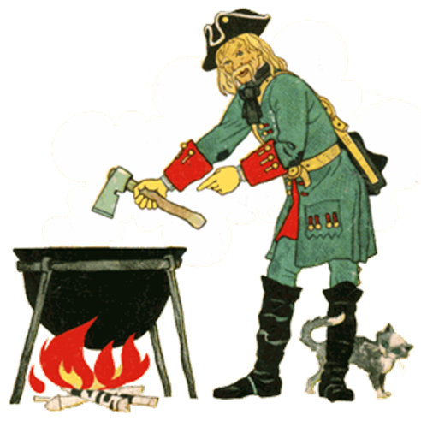
Первый день работы над проектной задачей
«СКАЗКА ЛОЖЬ, ДА В НЕЙ НАМЕК»
Сказка, в которой персонаж введением в заблуждение собирает на свой проект средства в натуральном выражении.
« Каша из топора»
Русская народная сказка

Slide 25
Сказка, в которой мошенники обещают герою сверхвысокую доходность за короткий срок .
« Золотой ключик или Приключения Буратино»
А.Н. Толстой

Slide 26
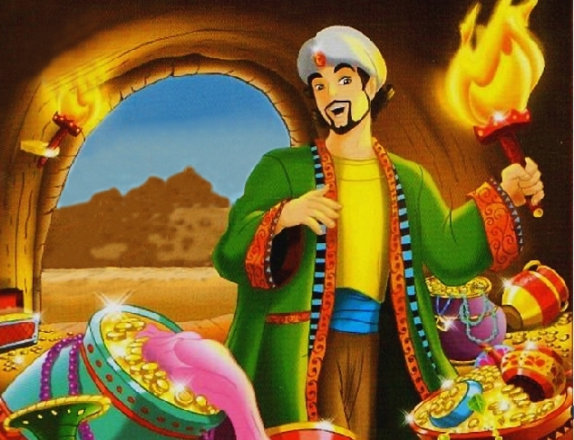
Сказка, в которой герой завладевает слишком простыми логином и паролем, в результате чего получает доступ к ценностям .
«Али-баба и 40 разбойников» арабская сказка

Slide 27
Сказка, в которой персонаж добивается возмещения мнимого ущерба.
«Лисичка со скалочкой»

Slide 28
Данный персонаж сказки, действуя в интересах третьего лица , предоставляет заведомо ложную информацию, в т.ч. в качестве гарантий надежности приводит несуществующие связи и фальшивые звания, злоупотребляет доверием, в результате чего был нанесен материальный ущерб в виде присвоения чужого имущества.
«Кот в сапогах» Ш. Перро

Slide 29
Сказка, в которой получение выгоды одним персонажем обеспечивается благодаря вовлечению новых участников.
«Репка» русская народная сказка

Slide 30
- Что объединяет все эти сказки? - Как можно назвать этих героев одним словом?
МОШЕННИКИ

Slide 31
Определи вид мошенничества
Злоупотребление доверием
Солдат
Али-баба
Лиса Алиса и кот Базилио
Лисичка со скалочкой
Кот в сапогах
Дед с репкой
Хищение чужой собственности
Обманные действия
Незаконное вовлечение в деятельность и получение с этого прибыли
Умышленное искажение фактов или умолчание

Slide 32
Основные виды интернет-мошенничества
«Волшебные»
кошельки»
Фишинг
«Выигрыш» в конкурсе,
лотерее
Удалённая
работа
Дешёвые распродажи
Выгодный обмен

Slide 33
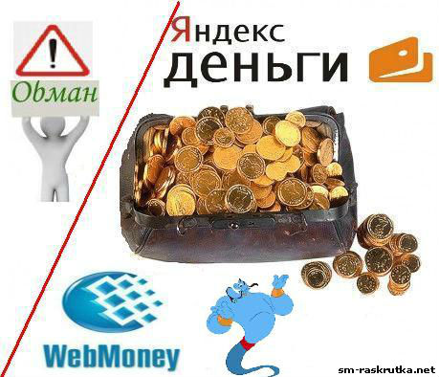
«Волшебные» кошельки
Через спам на e- mail человек узнаёт о «волшебных» кошельках. Вы отправляете сумму денег, ждете взамен сумму больше отправленной, а в результате либо надо отправить еще, либо и ваших денег уже нет.

Slide 34
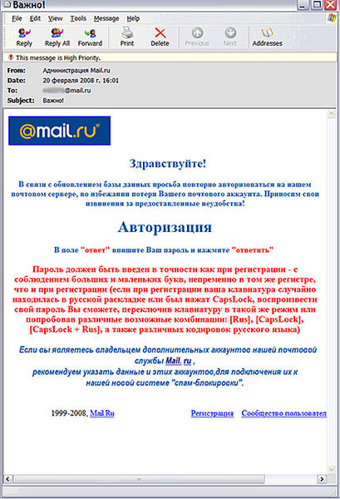
Фишинг
Вам на e-mail приходит сообщение якобы от вашей платёжной системы, в котором просят зайти в аккаунт по ссылке. Итак, письмо и ссылка– фальшивка.

Slide 35
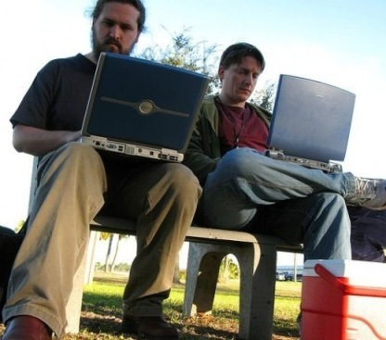
Удалённая работа
Вам приходит письмо с предложением удалённой работы (к примеру, набор текста). Вы уже готовы получить эту работу. Что для этого нужно? Да пустяк: в залог отправить небольшую сумму, которую вы получите обратно после того, как приступите к своим обязанностям. Работу вы не получите и деньги – тоже.

Slide 36
«Выигрыш» в конкурсе, лотерее
Оказывается, вы выиграли в какой-то лотерее (хотя на самом деле нигде не участвовали). Для получения приза вам либо предлагается открыть прилагаемый к письму файл (внутри которого содержится вирус или троянская программа)

Slide 37
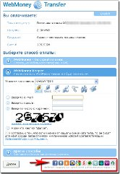
Выгодный обмен
Помните: обменять валюту с выгодой для себя невозможно.

Slide 38
Дешёвые распродажи
После отправки денег, чаще всего бывает так: ни денег, ни покупок…ни сайта

Slide 39
Привет из Того. Нигерийское письмо.

Slide 40
«Скачал?»

Slide 41
Остерегайся мошенничества в Интернете
- Как уберечь себя и своих близких от Интернет мошенников?

Slide 42
День третий – подведение итогов
Фестиваль социальных роликов
«Осторожно: Интернет –мошенничество!»

Slide 43
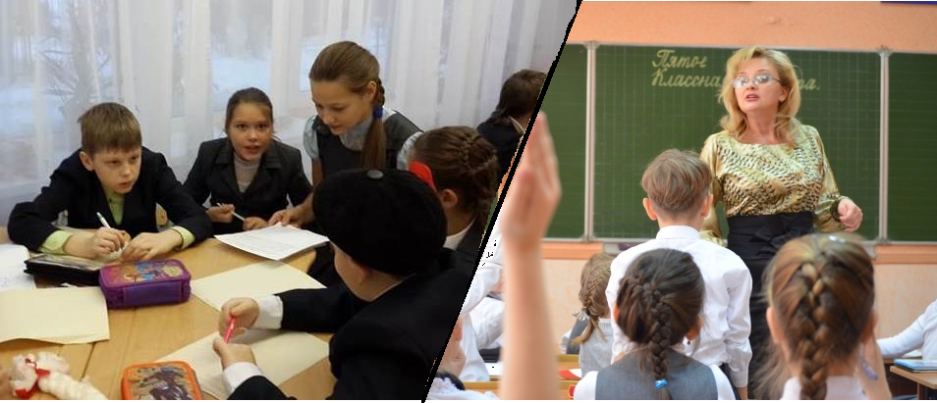
самостоятельность!

